Slide 1
PERTEMUAN 11 Morfologi Citra
Nana Ramadijanti, Ahmad Basuki, Hero Yudho Martono

Slide 2
Materi Kuliah
Pengertian Morfologi
Dilasi
Erosi
Opening
Closing
Transformasi Hit or Miss
Thinning

Slide 3
Pemrosesan citra secara morfologis
Perbedaan antara pemrosesan citra secara morfologis dengan pemrosesan biasa (yang telah kita pelajari):
(sebelumnya kita) memandang sebuah citra sebagai suatu fungsi intensitas terhadap posisi (x,y)
Dengan pendekatan morfologi, kita memandang suatu citra sebagai himpunan

Slide 4
Pemrosesan citra secara morfologis
Pemrosesan citra secara morfologi biasanya dilakukan terhadap citra biner (hanya terdiri dari 0 dan 1), walaupun tidak menutup kemungkinan dilakukan terhadap citra dengan skala keabuan 0-255
Untuk sementara yang akan kita pelajari adalah pemrosesan morfologi terhadap citra biner

Slide 5
Contoh citra masukan
 | S |  |  |  | A
S = {(0,0),(0,1),(1,0)}
A = {(0,0),(0,1),(0,2),
(1,0),(1,1),(1,2),
(2,0),(2,1),(2,2)}
Objek S dan A dapat direpresentasikan dalam bentuk himpunan dari posisi-posisi (x,y) yang bernilai 1 (1=hitam/abu-abu, 0 = putih)

Slide 6
Operasi Morfologi
Secara umum, pemrosesan citra secara morfologi dilakukan dengan cara mem-passing sebuah structuring element terhadap sebuah citra dengan cara yang hampir sama dengan konvolusi.
Structuring element dapat diibaratkan dengan mask pada pemrosesan citra biasa (bukan secara morfologi)

Slide 7
Structuring Element
Structuring element dapat berukuran sembarang
Structuring element juga memiliki titik poros (disebut juga titik origin/ titik asal/titik acuan)
Contoh structuring element seperti objek S dengan titik poros di (0,0) -> warna merah

Slide 8
Beberapa operasi morfologi
Beberapa operasi morfologi yang dapat kita lakukan adalah:
Dilasi, Erosi
Opening, Closing
Thinning, shrinking, pruning, thickening, skeletonizing
dll

Slide 9
Dilasi
Dilasi merupakan proses penggabungan titik-titik
latar (0) menjadi bagian dari objek (1), berdasarkan
structuring element S yang digunakan.
Cara dilasi adalah:
Untuk setiap titik pada A, lakukan hal berikut:
letakkan titik poros S pada titik A tersebut
beri angka 1 untuk semua titik (x,y) yang
terkena / tertimpa oleh struktur S pada posisi
tersebut

Slide 10
Dilasi
 | S |  |  |  | A |  |  |  | D
S = {(0,0),(0,1),(1,0)}
= {poros,(+0,+1),(+1,+0)}
A = {(0,0),(0,1),(0,2), (1,0),(1,1),(1,2), (2,0),(2,1),(2,2)}
Posisi poros ( (x,y) ∈ A ) | S_{xy}
(0,0) | {(0,0),(1,0),(0,1)}
(0,1) | {(0,1),(1,1),(0,2)}
(0,2) | {(0,2),(1,2),(0,3)}
..... | ......
(2,2) | {(2,2),(2,3),(3,2)}
 |  | D
Capture proses pada saat posisi
poros S ada di (2,2)

Slide 11
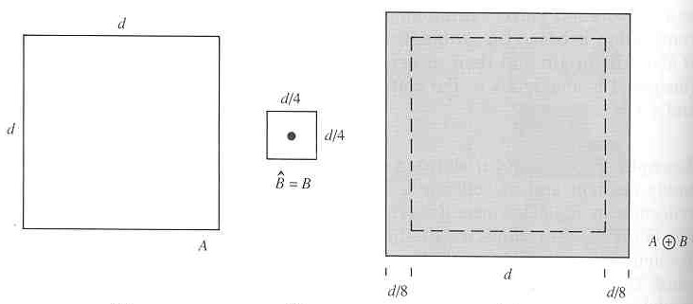
Contoh Dilasi
(Images from Rafael C. Gonzalez and Richard E. Wood, Digital Image Processing, 2nd Edition.

Slide 12
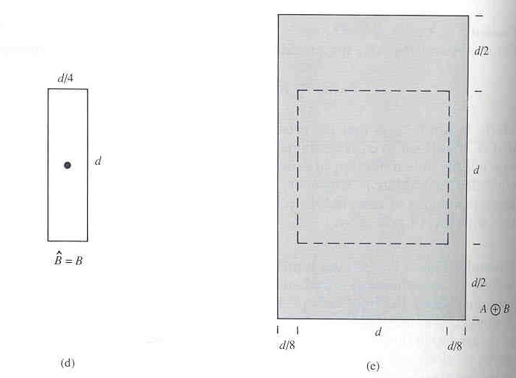
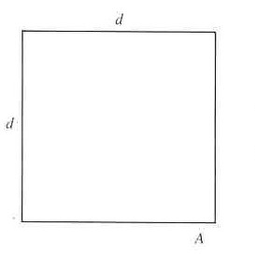
Contoh Dilasi
(Images from Rafael C. Gonzalez and Richard E. Wood, Digital Image Processing, 2nd Edition.

Slide 13
Erosi
Erosi merupakan proses penghapusan titik-titik
objek (1) menjadi bagian dari latar (0), berdasarkan
structuring element S yang digunakan.
Cara erosi adalah:
- Untuk setiap titik pada A, lakukan hal berikut:
- letakkan titik poros S pada titik A tersebut
- jika ada bagian dari S yang berada di luar A, maka
titik poros dihapus / dijadikan latar.

Slide 14
Contoh Erosi
S = {(0,0),(0,1),(1,0)}
= {poros,(+0,+1),(+1,+0)}
A = {(0,0),(0,1),(0,2), (1,0),(1,1),(1,2), (2,0),(2,1),(2,2)}
 | S |  |  |  | A |  |  | E
Posisi poros ( (x,y) ∈ A ) | S_{xy} | _{Kode}
(0,0) | {(0,0),(1,0),(0,1)} | 1
(0,1) | {(0,1),(1,1),(0,2)} | 1
(0,2) | {(0,2),(1,2),(0,3)} | 0
..... | ......
(2,2) | {(2,2),(2,3),(3,2)} | 0
 |  | D
Capture proses pada saat posisi
poros S ada di (2,2).
Titik (2,2) akan dihapus karena ada
bagian dari S yang berada di luar A

Slide 15
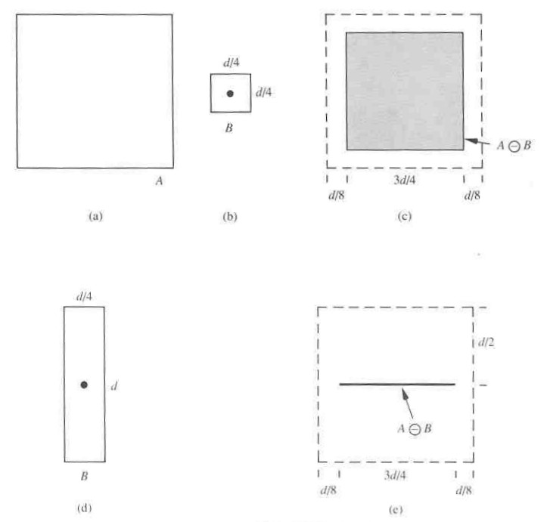
Contoh Erosi
(Images from Rafael C. Gonzalez and Richard E. Wood, Digital Image Processing, 2nd Edition.

Slide 16
Opening
Opening adalah proses erosi yang diikuti dengan dilasi.
Efek yang dihasilkan adalah menghilangnya objek-objek kecil dan kurus, memecah objek pada titik-titik yang kurus, dan secara umum men-smooth-kan batas dari objek besar tanpa mengubah area objek secara signifikan
Rumusnya adalah:

Slide 17
Contoh Opening
 |  |  |  |  |  |  |  |  |  |  |  | A | ⊗ | S
 |  |  | A |  |  |  |  |  |  |  |  |  |  |  |  | ( | A | ⊗ | S | ) | ⊕ | S
 |  |  |  |  |  |  |  |  |  |  | S

Slide 18
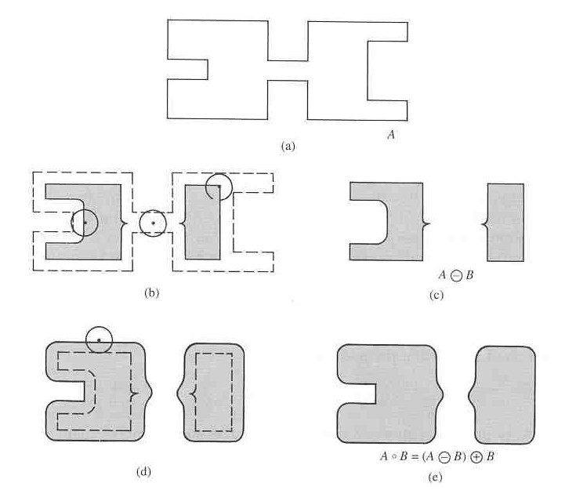
Contoh Opening

Slide 19
Closing
Closing adalah proses dilasi yang diikuti dengan erosi.
Efek yang dihasilkan adalah mengisi lubang kecil pada objek, menggabungkan objek-objek yang berdekatan, dan secara umum men-smooth-kan batas dari objek besar tanpa mengubah area objek secara signifikan
Rumusnya adalah:

Slide 20
Contoh Closing
A
 |  |  |  |  |  |  |  |  |  | A | ⊕ | S |  |  |  | ( | A | ⊕ | S | ) | ⊗ | S
S

Slide 21
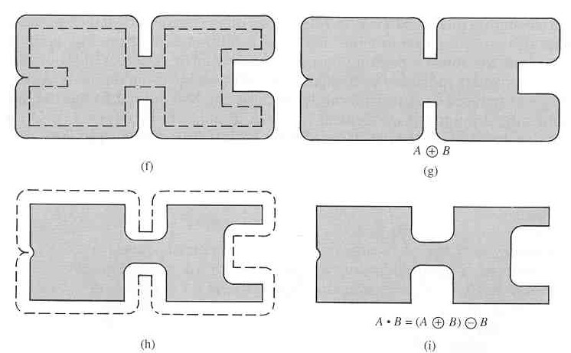
Contoh Closing

Slide 22
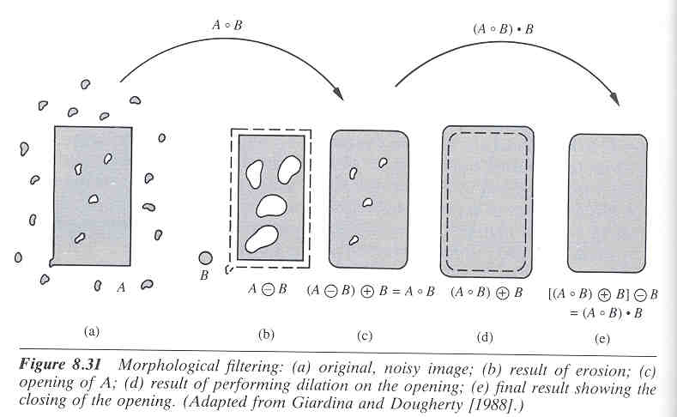
Contoh opening dan closing

Slide 23
Transformasi Hit-or-Miss
Suatu structuring element S dapat direpresentasikan dalam bentuk (S1,S2) dimana S1 adalah kumpulan titik-titik objek (hitam) dan S2 adalah kumpulan titik-titik latar (putih)

Slide 24
Transformasi Hit or Miss
Contoh:
S1= {b,e,h}
S2={a,d,g,c,f,i}
a | b | c
d | e | f
g | h | i
Hit-and-misss transform A*S adalah kumpulan titik-titik
dimana S1 menemukan match di A dan pada saat yang
bersamaan S2 juga menemukan match di luar A.

Slide 25
Transformasi Hit or Miss
A*S
Yang match dipertahankan
Yang tidak match dihapus

Slide 26
Varian dari erosi dan dilasi
Shrinking:
Erosi yang dimodifikasi sehingga piksel single tidak boleh dihapus. Hal ini berguna jika jumlah objek tidak boleh berubah
Thinning:
Erosi yang dimodifikasi sehingga tidak boleh ada objek yang terpecah. Hasilnya adalah berupa garis yang menunjukkan topologi objek semula.

Slide 27
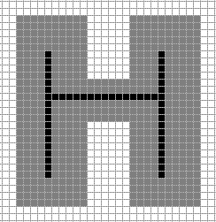
Thinning
Tujuan: me-remove piksel tertentu
pada objek sehingga tebal objek
tersebut menjadi hanya satu piksel.
Thinning tidak boleh:
- Menghilangkan end-point
- Memutus koneksi yang ada
- Mengakibatkan excessive erosi
Salah satu kegunaan thinning adalah pada proses pengenalan karakter/huruf
Ada banyak cara mengimplementasikan thinning, salah satu diantaranya adalah dengan hit-or-miss transform

Slide 28
Thinning
Thinning dapat didefinisikan sebagai:
Thinning(A,{B}) = A – (A * {B})
= A – ((...(A*B1)*B2)..Bn)
Dengan B1, B2, B3..Bn adalah
Structuring element.
Note:
A-(A*B) berarti kebalikan dari A*B
Yang match dihapus
Yang tidak match dipertahankan

Slide 29
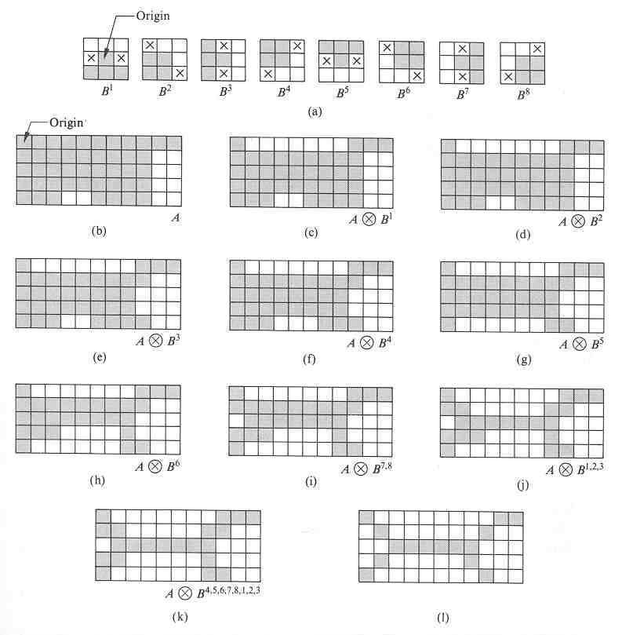
Contoh Thinning
A-(AxB1)

Slide 30
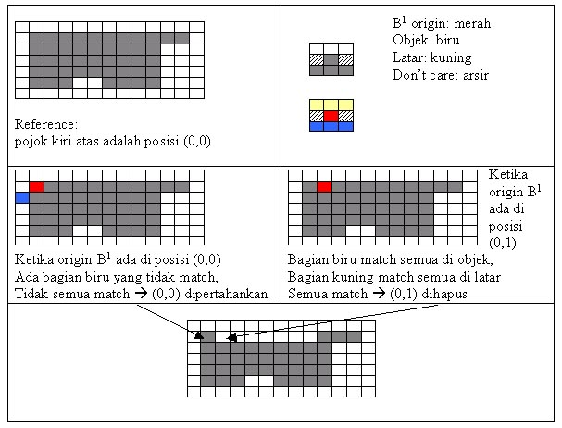
Contoh Thinning

Slide 31
Soal-Soal Latihan
Lakukan proses Thinning pada inisial nama anda (2 huruf) masing-masing ukuran citra 20 x 20 !

Slide 32
Terima Kasih

